Slide 1
Равновесие на рынке
Урок – экономический тренинг

Slide 2
Цель урока
Выяснить, каким образом спрос и предложение влияют на формирование цены в рамках рыночной экономической системы.

Slide 3
Задачи урока:
Уяснить закон спроса и предложения
Разобрать изменение кривых спроса и предложения
Выяснить каким образом формируется равновесная цена
На практике закрепить изученные категории

Slide 4
Задача:
Вы располагаете некоторой суммой денег и хотите купить себе DVD диск. Продавец предлагает вам этот товар по цене 50 р. за штуку, и вы решаете купить три упаковки. Это означает, что величина вашего спроса на DVD диск равна трем единицам товара. Но допустим, вы не купили товар у первого продавца, а решили подождать и посмотреть, почем продают DVD диск другие продавцы. Через некоторое время вам попадается человек, продающий тот же самый DVD диск по цене 40 р. за штуку. По такой цене вы согласны купить целых пять пачек.
Это означает, что величина вашего спроса на DVD диск стала равна пяти единицам товара.
Сформулируйте закон спроса.

Slide 5
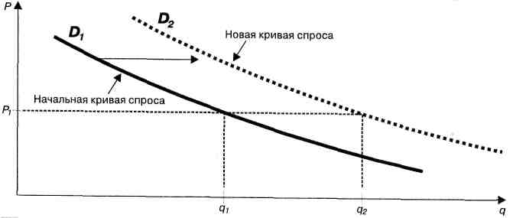
Закон спроса
Чем выше цена товара, тем меньшее его количество люди готовы купить
Иначе: чем меньше цена, тем выше спрос, и наоборот

Slide 6
Задача:
Вашему классу поступает заказ изготовить подарок ко Дню 8 Марта (сувенирную шкатулку), за нее вы получите 150 руб.
Получив шкатулку, заказчик убеждается в качестве продукции и заказывает вам еще 3 штуки. Но вскоре вам поступает еще один заказ срочно изготовить такие же шкатулки в количестве 5 штук по цене 200 руб. за штуку.
Какой заказ вы выполните в первую очередь. Почему? Как поступите с предыдущим заказом?
Сформулируйте закон предложения.

Slide 7

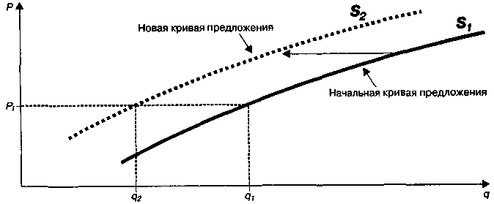
Закон предложения
Чем выше цена, тем больше величина предложения товара, и наоборот.

Slide 8
Задача:
Ваш класс изготовил 10 сувенирных шкатулок ко дню 8 Марта и готов продать их заказчику, но ему нужно только 5. Вам известно, что у заказчика в наличии 1500 руб., а вам нужно реализовать свой товар до праздника, т.к. после 8 Марта спроса на товар совсем не будет.
Ваши действия?
Сформулируйте определение равновесной цены?

Slide 9

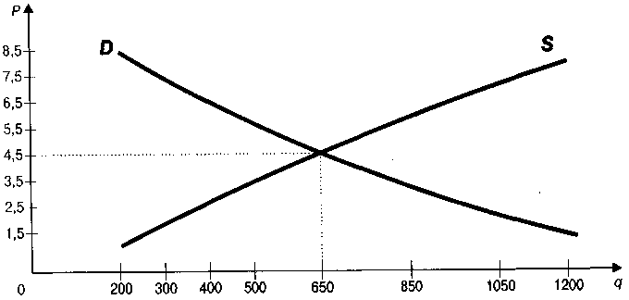
Равновесная цена
Цена, при которой величина спроса равняется величине предложения

Slide 10

Деловая игра
«Рыночная цена»
Цель: ознакомить учащихся с механизмом формирования свободных рыночных цен на примере купли-продажи нескольких видов разных товаров
Задачи:
Закрепление навыков оформления деловой документации
Формирование коммуникативных навыков
Выработка умения ориентироваться в быстро меняющейся рыночной конъюнктуре

Slide 11
Деловая игра
«Рыночная цена».
Продавцы: получение максимально возможной выручки за счет полной, без остатка продажи, и, по выгодной цене.
Покупатели: купить как можно больше имеющихся на рынке товаров и обязательно в полном ассортименте

